Slide 1
Arithmétique
BTS SIO
Philippe Schlegel

Slide 2
Arithmétique
Rappel sur la division euclidienne
Systèmes de numération et conversions
Nombres premiers et Plus grand commun diviseurs
Congruence
Cas concrets
Questions et ressentis.

Slide 3
Rappel sur la division euclidienne :
L’ensemble N contient tous les entiers naturels (0, 1, 2, . ..)
La division euclidienne d’un nombre A par un nombre B permet de déterminer un quotient et un reste de tel sorte que : A = B * quotient + reste (avec 0 < reste < quotient)
Si la division est faite avec une calculatrice qui donne un résultat décimal, le quotient est la partie entière du résultat : 15 / 2 = 7.5 et j’en déduis le reste : 15 = 2*7 + 1
En programmation, il y a deux opérations :
  ‘/’ : La division entre deux entiers donne le quotient
  ‘%’ : Le modulo donne le reste de la division entière
  Donc A = B * (A /B) + (A%B)

Slide 4
Rappel sur la division euclidienne – divisibilité:
On dit qu’un entier « a » est divisible par un autre entier « b » s’il existe un entier naturel k tel que a = b x k
Autrement dit, « a » est divisible par « b » lorsque le reste de la division euclidienne de « a » par « b » est égal à 0.
On dit alors que « b » est un diviseur de « a » et que « a » est un multiple de « b » et :
  Si a est divisible par b alors tous les multiples de a sont divisibles par b
  Si a est divisible par b et b est divisible par c alors a est divisible par c.
  Si a et b sont divisibles par c alors toute combinaison k1 x a + k2 x b est aussi divisible par c.

Slide 5
Systèmes de numération :
Nous sommes habitués à compter en base 10. Ceci veut dire qu’il n’existe pas de représentation d’un chiffre 10.
Une fois arrivé à 9, le nombre suivant remet les unités à 0 et incrémente le chiffre des dizaines.
Il est possible d’utiliser d’autres bases :
  La base 2 ou binaire n’utilise que les chiffres 0 et 1 (le type booléen utilise aussi la base 2)
  La base 8 ou octale utilise les chiffres 0, 1, 2, 3, 4, 5, 6, 7
  La base 16 ou hexadécimale utilise les chiffres 0, 1, 2, 3, 4, 5, 6, 7, 8, 9, A, B, C, D, E, F.

Slide 6
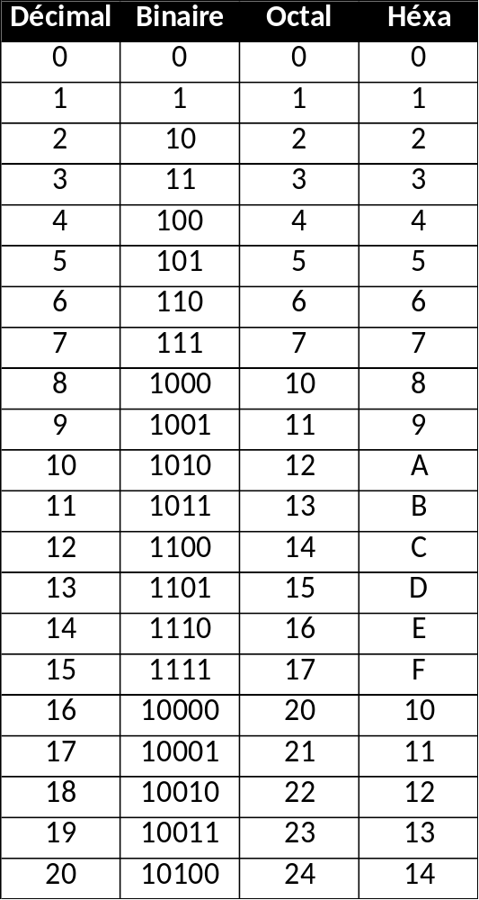
Systèmes de numération - comparaison :
Le zéro est identique dans toutes les bases.
Dans le cas général une base n n’utilise jamais le nombre n.
Le binaire est utilisé en informatique car il correspond à l’état du courant dans un câble:
  0 : courant ne passe pas
  1 : courant passe
L’octal et l’héxa sont utilisés également car elles peuvent représenter des ensembles de bits (16 et 8 puissance de 2)

Slide 7
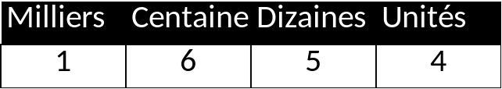
Systèmes de numération - notation :
Par convention si aucune annotation n’est fournie, nous considérons qu’un nombre est en base 10 : 123, 10, 1055
Si nous utilisons une autre base il faut le spécifier :
  12 = (1100)₂ = (14)₈ = (C)₁₆
Il est donc possible de convertir un nombre d’une base à l’autre, pour cela nous allons nous pencher sur ce que nous savons déjà sur les nombres décimaux.
Le nombre 1654 peut se décomposer :
Donc 1654 = 1 * 1000 + 6 * 100 + 5 * 10 + 4 * 1

Slide 8
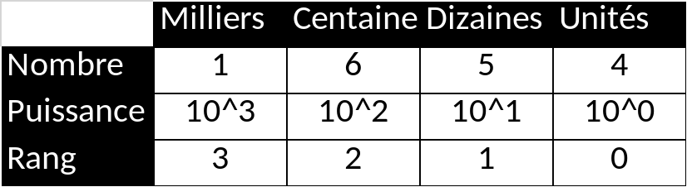
Systèmes de numération – notation de la base 10 :
Nous voyons qu’il y a un rapport entre la décomposition de notre nombre et la base dans laquelle il s’exprime :
  1654 = 1 *10³ + 6 * 10² + 5 * 10¹ + 4 *10⁰
Ceci est vrai pour toute les bases ce qui nous permet de convertir facilement vers la base 10 :
  (1100)₂ = 1 * 2³ + 1 * 2² + 0 * 2¹ + 0 * 2⁰ = 12

Slide 9
Systèmes de numération – conversion vers la base 10 :
Essayons de convertir quelques exemples vers la base 10 :
  (10101)₂
  (111011)₂
  (11111111)₂
  (124)₈
  (256)₈
  (A8)₁₆ (Remplacer les lettres par leurs valeurs)
  (FF)₁₆
Il est possible de mettre en place un convertisseur dans un tableur.

Slide 10
Systèmes de numération – conversion vers la base 10 :
Essayons de convertir quelques exemples vers la base 10 :
  (10101)₂ = 1 * 2⁴ + 0 * 2³ + 1 * 2² + 0 * 2¹ + 1 * 2⁰ = 21
  (111011)₂ = 59
  (11111111)₂ = 255
  (124)₈ = 84
  (256)₈ = 174
  (A8)₁₆ = 168
  (FF)₁₆ = 255
Analysons les résultats obtenus entre la base 2 et la base 16

Slide 11
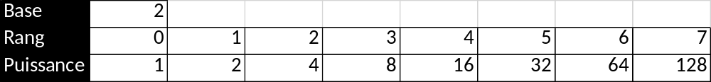
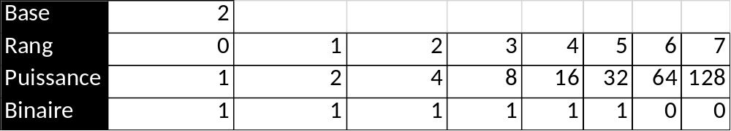
Systèmes de numération – conversion depuis la base 10 :
Méthode 1 : Utilisations de la puissance la plus grande
63 = 0 * 128 et 63 = 0*64 mais 63 = 1 * 32 + 31
31 = 1 * 16 + 15
15 = 1 * 8 + 7
7 = 1 * 4 + 3
3 = 1 * 2 + 1
1 = 1 * 1 + 0
63 = (00111111)₂

Slide 12
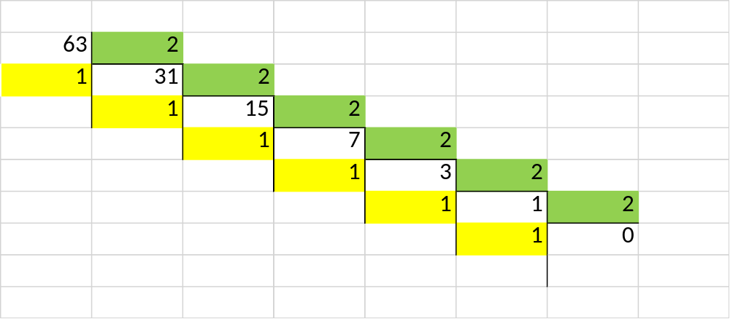
Systèmes de numération – conversion depuis la base 10 :
Méthode 2 : Utilisations de la division euclidienne
Si nous continuons les divisions successives, nous obtenons les 0 non significatifs.
Nous retrouvons bien le même résultat avec les 2 méthodes

Slide 13
Systèmes de numération – conversion entre les bases de puissances de 2 :
Méthode 3 : Propriété de la puissance de 2
  Le binaire est la base 2 (2¹)
  L’hexadécimal est la base 16 (2⁴)
  L’octal est la base 8 (2³)
Cette propriété nous permet facilement de convertir entre ces bases :
  Une unité binaire correspond à 1 bit
  Une unité hexadécimal correspond à 4 bits
  Une unité octale correspond à 3 bits

Slide 14
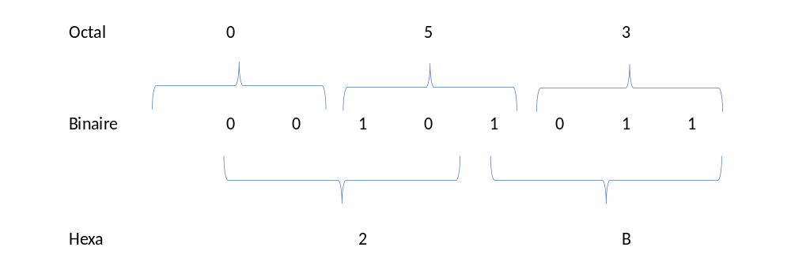
Systèmes de numération – conversion entre les bases de puissances de 2 :
Méthode 3 : Groupage par paquets
La représentation octale se retrouve en groupant les bits par 3 : (00101011)₂ = (053)₈
La représentation Hexa se retrouve en groupant les bits par 4 : (00101011)₂ = (2B)₁₆
Cette facilité de conversion fait qu’on utilise souvent l’Hexa a la place du binaire en informatique (couleur en HTML)

Slide 15
Systèmes de numération – conversion :
Essayons de convertir quelques exemples :
  21 = (?)₂
  59 = (?)₂
  84 = (?)₈
  168 = (?)₁₆
  (11111111)₂ = (?)₁₀ = (?)₈ = (?)₁₆
  (010110101)₂ = (?)₈ = (?)₁₆

Slide 16
Systèmes de numération – Algorithmie :
Ecrire une fonction qui permet d’afficher un chiffre par ligne à partir d’un nombre fourni en paramètre.
Ecrire une fonction qui permet d’afficher un chiffre par ligne à partir d’un tableau fourni en paramètre.
Ecrire une fonction qui multiplie tous les éléments d’un tableau par 10.
Ecrire une fonction qui compte le nombre d’éléments dans un tableau.
Ecrire une fonction qui donne la représentation en base 10 d’un chiffre hexadécimal.

Slide 17
Systèmes de numération – Algorithmie :
Comment représenter un nombre dans une autre base ?
Ecrire une fonction qui convertie un nombre binaire en nombre décimal.
Ecrire une fonction qui convertie un nombre hexadécimal en nombre décimal.
Ecrire une fonction qui convertie un nombre décimal en binaire en vous appuyant sur les puissance de 2.
Ecrire une fonction qui convertie un nombre décimal en binaire en vous appuyant sur la division euclidienne.
Ecrire une fonction qui convertie un nombre binaire en nombre hexadécimal.
Tester deux conversions opposées.

Slide 18
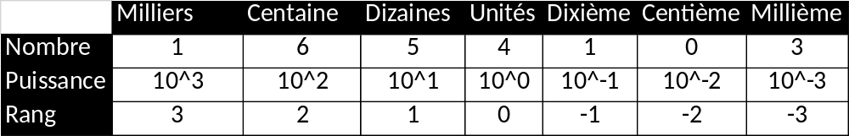
Systèmes de numération – Représenter les nombres à virgule :
Les nombres à virgules pour les nombres en base 10 se représente également sous forme de puissance de la base : 1654,103
La logique de puissance de la base qui a été vue pour les nombres entiers reste vraie pour les décimales.
Cela reste vrai pour toutes les bases que nous avons vu jusqu’ici.

Slide 19
Systèmes de numération – Représenter les nombres à virgule :
Essayons de convertir en base 10 quelques nombres à virgule :
  (101,101)₂
  (1A,2B)₁₆
  (71,52)₈

Slide 20
Systèmes de numération – Algorithmes décimaux :
Donner l’algorithme de la fonction qui retourne VRAI si le paramètre est pair et FAUX sinon.
Donner l’algorithme de la fonction qui retourne « Supérieur », « Inférieur » ou « Egal » selon la valeur de 2 paramètres.
Donner l’algorithme de la fonction qui retourne Vrai si le tableau en paramètre est trié et FAUX sinon.
Donner l’algorithme de la fonction qui permet d’afficher un nombre à virgule à partir d’un entier et du nombre de décimales.
Modifier la fonction précédente pour ajouter le signe.

Slide 21
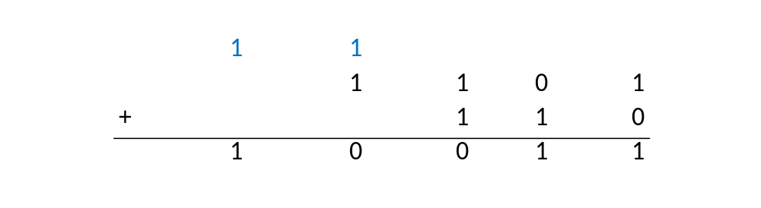
Systèmes de numération – Addition :
L’addition dans une base différente de 10 se pose exactement de la même façon, la seule différence est que la retenue est déclenché par un dépassement de la base.
1 + 0 = 0 + 1 = 1
0 + 0 = 0
1 + 1 = 0 et on ajoute une retenue pour la puissance suivante (en base 2, la quantité 2 s’écrit : 10)

Slide 22
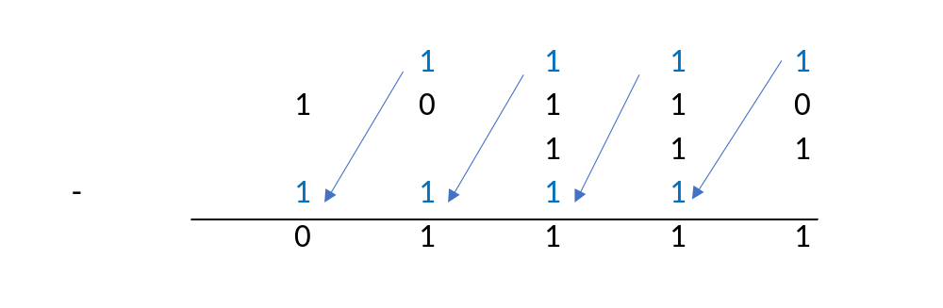
Systèmes de numération – Soustraction :
Comme pour l’addition, la soustraction se comporte comme en base 10 en tenant compte de la base comme nouvelle référence :
0 – 1 nécessite une retenue pour faire 10 -1 = 1, cette retenue empruntée à la puissance plus élevée doit ensuite être déduite à la puissance suivante
1 – 1 = 0, 0 – 0 = 0 et 1 – 0 = 1

Slide 23
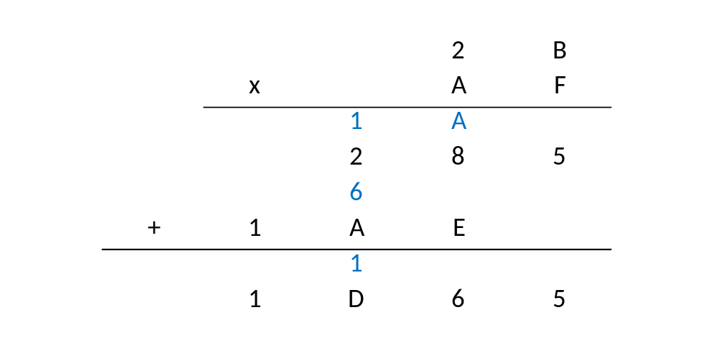
Systèmes de numération – Multiplication :
Comme pour l’addition, la multiplication se comporte comme en base 10 en tenant compte de la base comme nouvelle référence :
Le résultat peut être testé avec une calculatrice scientifique.

Slide 24
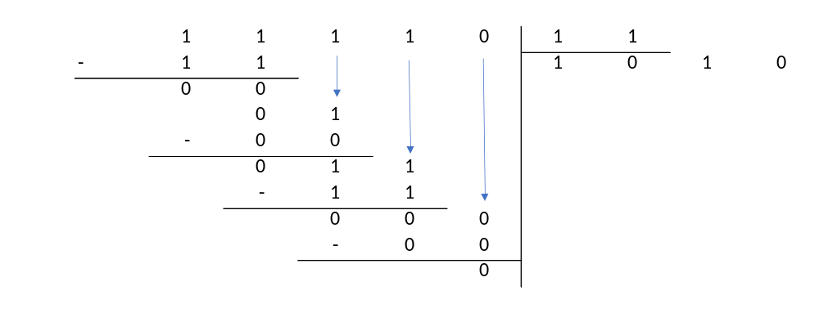
Systèmes de numération – Division :
Comme pour l’addition, la division se comporte comme en base 10 en tenant compte de la base comme nouvelle référence :
Le résultat peut être testé avec une calculatrice scientifique.

Slide 25
Systèmes de numération – Exemple d’opération :
Calculer :
  11101 + 1101
  1100011 + 11100
  1001101 – 1010
  110 * 11
  101 * 10
  11110 / 10

Slide 26
Systèmes de numération – Algorithme d’opération :
Donner un algorithme qui affiche les tables de multiplication
Donner l’algorithme qui vérifie que le contenu d’une chaine de caractères est un nombre décimal valide.
Modifier l’algorithme précédent pour vérifier si la chaine contient un nombre hexadécimal valide.
Donner l’algorithme qui retourne le nombre de 1 dans un nombre binaire.
Donner l’algorithme qui inverse un nombre binaire.
Donner l’algorithme de la fonction qui additionne 2 bits et retourne le résultat.

Slide 27
Systèmes de numération – Arrondi sur les nombre de base 10 :
L’arrondi est une valeur proche de la valeur initiale exprimé avec une certaine précision. Par exemple, pour le nombre 174,826 :
  L’arrondi à la dizaine près est 170, car 170 < 174,826 < 180 mais 174,826 est plus proche de 170
  L’arrondi à l’unité 174 < 174,826 < 175
  L’arrondi au dixième 174,8 < 174,826 < 174,9
  L’arrondi au centième 174,82 < 174,826 < 174,83
Ce principe est généralisé pour les autres bases.

Slide 28
Systèmes de numération – Arrondi sur les nombre de base 2 et 16 :
Exemple (110,1011)₂ :
  L’arrondi à la dizaine (110)₂ < (110,1011)₂ < (1000)₂
  L’arrondi à l’unité (110)₂ < (110,1011)₂ < (111)₂
  L’arrondi au dixième (110,10)₂ < (110,1011)₂ < (110,11)₂
Exemple (9C51,3D1)₁₆ :
  L’arrondi à la dizaine (9C50)₁₆ < (9C51,3D1)₁₆ < (9C60)₁₆
  L’arrondi à l’unité (9C51)₁₆ < (9C51,3D1)₁₆ < (9C52)₁₆
  L’arrondi au dixième (9C51,3D)₁₆ < (9C51,3D1)₁₆ < (9C51,3E)₁₆

Slide 29
Systèmes de numération – Exemple d’arrondis :
Donner l’algorithme de la fonction qui retourne la valeur absolue d’un nombre.
Donner l’algorithme de la fonction qui retourne la valeur décimale arrondie à l’inférieur.
Modifier l’algorithme précédent pour arrondir la valeur au supérieur.
Donner l’algorithme de la fonction qui affiche la valeur scientifique d’une valeur.
Donner l’algorithme de la fonction qui vérifie qu’une lettre se trouve dans une chaine donnée.
Modifier l’algorithme pour obtenir le rang de la lettre si trouvée.

Slide 30
Nombres premiers:
Un nombre est dit premier s’il possède exactement 2 diviseurs (1 et le nombre lui-même)
Quelques cas particuliers :
  0 n’est pas premier car il possède une infinité de diviseurs (et non pas 2).
  1 n’est pas premier cas il ne possède qu’un seul diviseur.
Si n est un entier naturel > 2 et n’est pas premier, alors n possède au moins un diviseur d tel que 1 < d <= √n
  Pour expliquer ce théorème, cherchons les diviseurs du nombre 64.
  Une fois la liste des diviseurs disponible, exprimons la valeur 64 au travers des multiplications possibles.

Slide 31
Nombres premiers et algorithmie :
Le théorème que nous venons de voir est très important car il permet de mettre un algorithme de calcul beaucoup plus optimisé.
En effet, parcourir tous les nombres de 2 à √n est plus rapide que de parcourir tous les nombres de 2 à n.
Ecrivons une fonction qui retourne tous les diviseurs d’un nombre donné en paramètre :
  Par un parcours de 2 à n
  Modifier la fonction pour utiliser le théorème
  Comment utiliser cette fonction pour déterminer si un nombre est premier ?

Slide 32
Nombres premiers et décomposition :
Un nombre premier n’est pas divisible. Un nombre non premier, quant à lui, peut toujours être écrit sous forme d’un produit.
Au bout des décompositions successives nous arrivons à un produit de nombres premiers (plus de décomposition possible).
Tout entier naturel > 1 se décompose de façon unique en un produit de facteurs premiers.
Exemple de décomposition de la valeur 64 :
    Prenons la liste des premiers nombres premiers : 2, 3, 5, 7, 11, 13, 17.
    Prenons la liste de puis le début et vérifions que 84 est divisible par chacun d’entre eux.
    Si une division est possible, recommencer depuis le début.

Slide 33
Nombres premiers et décomposition :
84 = 2 x 42
84 = 2 x 2 x 21
84 = 2 x 2 x 3 x 7
Tous les termes de la multiplication sont des nombres premiers, la décomposition est terminée.
Cette décomposition permet également de retrouver tous les diviseurs de 64 en calculant toutes les possibilités :
  1 terme : 2, 3, 7
  2 termes : 2x2=4, 2x3=6, 2x7=14, 3x7=21
  3 termes : 2x2x3=12, 2x2x7=28, 2x3x7=42
  4 termes : 2x2x3x7=84
Et s’il fallait donner l’algorithme de la décomposition ?

Slide 34
Plus grand commun diviseur :
Nous venons de voir comment retrouver les diviseurs d’un nombre.
Imaginons que nous avons la liste L1 de tous les diviseurs de l’entier naturel a et que nous avons la liste L2 de tous les diviseurs de l’entier naturel b.
Le PGCD(a,b) est le plus grand nombre qui se trouve à la fois dans L1 et dans L2.
Si le PGCD(a, b) = 1, alors on dit que a et b sont premiers entre eux.
Calculons PGCD(36, 24) :
  Cherchons les tous les diviseurs des deux nombres
  Cherchons les diviseurs communs
  Le PGCD est le plus grand des diviseurs communs.

Slide 35
Plus grand commun diviseur :
Imaginons une fonction qui retourne le PGCD de deux entiers fournis en paramètre.
  Nous pouvons parcourir une boucle qui va évaluer chaque diviseur possible. Quelles sont les bornes de cette boucle ?
  Vérifions si notre fonction donne les bons résultats pour a < b et pour b > a
  Discutons des différentes solutions trouvées et terme d’optimisation.

Slide 36
Algorithme d’Euclide :
L’algorithme d’Euclide nous propose une optimisation de la recherche de PGCD.
Nous avons vu plus haut la propriété suivante : « Si a et b sont divisibles par c alors toute combinaison k1 x a + k2 x b est aussi divisible par c ».
Selon cette propriété, est ce que c divise a – b ?
Si oui, cela revient à dire que PGCD(a, b) = PGCD(b, a-b) (avec a>b)
Si a > b alors a = b x quotient + reste et donc reste = a – b x quotient
Selon la propriété haut-dessus, est ce que c divise le reste ?
Si oui, cela revient à dire que PGCD(a, b) = PGCD(b, reste(a,b))
Calculons le PGCD de 32 et 24 avec les deux méthodes :
  Soustraction
  Reste

Slide 37
Algorithme d’Euclide et algorithmie :
Ecrire une fonction PGCD qui va utiliser l’algorithme d’Euclide.
  Soit sous forme itérative
  Soit sous forme récursive
On peut commencer par se poser les questions sur :
  Les conditions d’arrêt
  Comment passer d’une étape à une autre.
Pour parler un peu de récursivité, prenons l’exemple de la fonction factorielle.
  N! = 1 * 2 * 3 * … * n

Slide 38
Congruence :
On dit que deux entiers naturels a et b sont congrus modulo n si et seulement si a et b ont le même reste dans la division euclidienne par n.
Donc a % n = b % n
La relation de congruence est notée : a ≡ b[n] ou b ≡ a[n]
Nous pouvons aussi noter les propriétés suivantes :
  a ≡ a[n]
  a ≡ r[n]
Essayons de voir si 71 et 31 sont congrus modulo 8.

Slide 39
Congruence – à quoi ça sert ? :
Voici quelques exemples :
  Vous lancez une hélice qui va parcourir un certains nombre de tours et vous voulez savoir dans quelle position elle va s’arrêter (reste de la division par 360 degrés).
  Vous voulez réaliser une figure en snowboard et vous voulez savoir si vous allez retomber dans une position qui vous permette de continuer (reste de la division par 180 degrés).
  Vous voulez savoir si deux nombres de minutes correspondent aux même minutes une fois convertis en hh:mm (reste de la division par 60).
  En cryptographie, j’ai 26 lettres de l’alphabet, pour convertir un nombre en lettre je dois donc avoir un indice entre 0 et 25.

Slide 40
Congruence - propriétés :
Pour connaitre le reste d’une division de ‘a’ par ‘b’ on peut aussi retirer la valeur de ‘b’ à ‘a’ tant que le résultat n’est pas inférieur à ‘a’
La même règle peut s’appliquer pour un nombre négatif.
Le reste d’une division entière est :
  Supérieur à 0
  Inférieur strictement au diviseur
Voyons comment programmer une fonction qui nous donne le reste de la division sans utiliser l’opérateur modulo et tester avec :
  31298 par 7
  -4253 par 11

Slide 41
Congruence - propriétés :
Si a ≡ b[n] alors :
  a = k1. n + reste
  b = k2. n + reste
  a-b = k1. n + reste – (k2. n + reste) = k1.n – k2. n
  a-b = n ( k1 – k2)
Donc, si a ≡ b[n] alors a-b est multiple de n
Cette propriété va nous permettre d’en mettre d’autres en évidence

Slide 42
Congruence - propriétés :
Si a ≡ b[n], c ≡ d[n] et n entier naturel alors :
  a + c ≡ b + d [n] et a – c ≡ b – d [n]
  pa ≡ pb[n] pour tout entier naturel p
  ac ≡ bd[n]
  a^{p} ≡ b^{p} [n] pour tout entier naturel p
Démontrons certaines de ces propriétés
Partons du principe que si a ≡ b[n] alors a-b = k1.n et si c ≡ d[n] alors c-d = k2.n pour démonter les propriétés 1, 2 et 3.

Slide 43
Congruence – calculs énormes :
Démontrer que :
  214 ≡ 25 [9]
  1763 ≡ 818 [27]
Déterminons les restes des divisions suivantes :
  2⁴⁵⁶ / 5
  2⁴³⁷ / 7
  2²⁰⁰⁹ / 7
Commençons par déterminer quelles sont les puissances de 2 avec lesquelles on obtient un reste de 1 ou -1
  L’intérêt ici est d’avoir un terme de la forme 1^{n}

Slide 44
Algorithmie – Ecrivons quelques fonctions :
Ecrire une fonction qui prend en paramètres 3 nombres entiers a, b et c et qui renvoie vrai si a est congru à b modulo c
Ecrire une fonction qui prend deux nombres entiers a et b en paramètre et qui renvoie la première puissance de a dont le reste par b vaut 1. Tester la fonction avec les exemples vus plus haut.
Ecrire une fonction qui va nous aider à savoir si un nombre est divisible par 3 en additionnant les chiffres qui le compose jusqu’à obtenir un seul chiffre et le renvoie.
Ecrire une fonction qui vérifie si un nombre est divisible par 7 par la méthode de Chika (jeune nigérian de 12 ans). Selon sa méthode si un nombre est divisible par 7, alors ses dizaines additionnées aux unités multiplié par 5 le sont aussi. Stopper la fonction lorsque l’on obtient un nombre < 70 (7*10).

Slide 45
Algorithmie et Cryptographie:
Parlons du cryptage César :
  Décalage de lettres.
Parlons du cryptage Vigenère :
  Ajout d'une clé.
Le cryptage affine :
  Cryptage par fonction affine : y = a.x + b
  Testons avec a = 3 et b = 9
  Pour décoder, il faut trouver c tel que a.c ≡ 1 [26]
    Et donc c.y ≡ a.c.x + b.c [26]
    c.y ≡ x + b.c [26]
    c.y - b.c ≡ x [26]

Slide 46
Algorithmie et Cryptographie:
Déterminons que la clé a=3, b=9 est satisfaisante.
Pour cela nous vous voulons déterminer que si on prend deux nombres n1 et n2 différents, leurs codages c1 et c2 sont aussi différents.
La contraposée nous dit donc que si c1 = c2 alors n1 = n2.
On cherche donc à démontrer que 3.n1 + 9 ≡ 3.n2 + 9 [26]
  3.(n1 – n2) ≡ 0 [26]
  Donnons un encadrement de n1-n2 puis de 3.(n1 – n2).
  Visualisons les valeurs possibles sur un intervalle.
  Evaluons chacune de ces valeurs.

Slide 47
Bilan de la journée
Résumé des notions abordées.
Questions.
Difficultés particulières ?

